Slide 1

Laundry Sepatu oleh : Fairuz Alda Perkasa
Kelas : C
NIM :2200018138
Link Github :
https://github.com/FairuzAldaPerkasa/Tugas-DSK-LaundrySepatu-2200018138/blob/main/spt.asm

Slide 2
Dekripsi Aplikasi
Program Jasa Cuci/Laundry sepatu adalah sebuah program yang saya buat menggunakan Bahasa mesin yang bisa dijalankan melalui software emu8086.Dimana didalam program tersebut berisi tentang jenis jenis sepatu yang dapat di laundrykan pada tempat laundry. Program ini bertujuan supaya customer dan pihak penyedia jasa dapat menghemat waktu dalam pelayanan dan menghindari terjadinya antrian.

Slide 3
Fitur - fitur Aplikasi
Fitur-fitur yang tersedia pada program Laundry Sepatu saya adalah sebagai berikut:
Fitur Input nama
Fitur Input Nomor HP
Fitur Untuk memilih jenis sepatu

Slide 4
Alur Kerja Aplikasi
1
INPUT DATA DIRI
Pada tahap ini customer akan disuruh untuk mengisi data dirinya terlebih dahulu.
Proses
2
Pada tahap kedua akan memunculkan menu menu jenis sepatu yang dapat dipilih.
Konfirmasi
3
Pada tahap ketiga akan disuruh memasukkan input konfirmasi untuk melanjutkan program.
Pemilihan
Pada tahap ini memilih jenis sepatu yang tersedia terlebih dahulu.
4
4
4
4

Slide 5

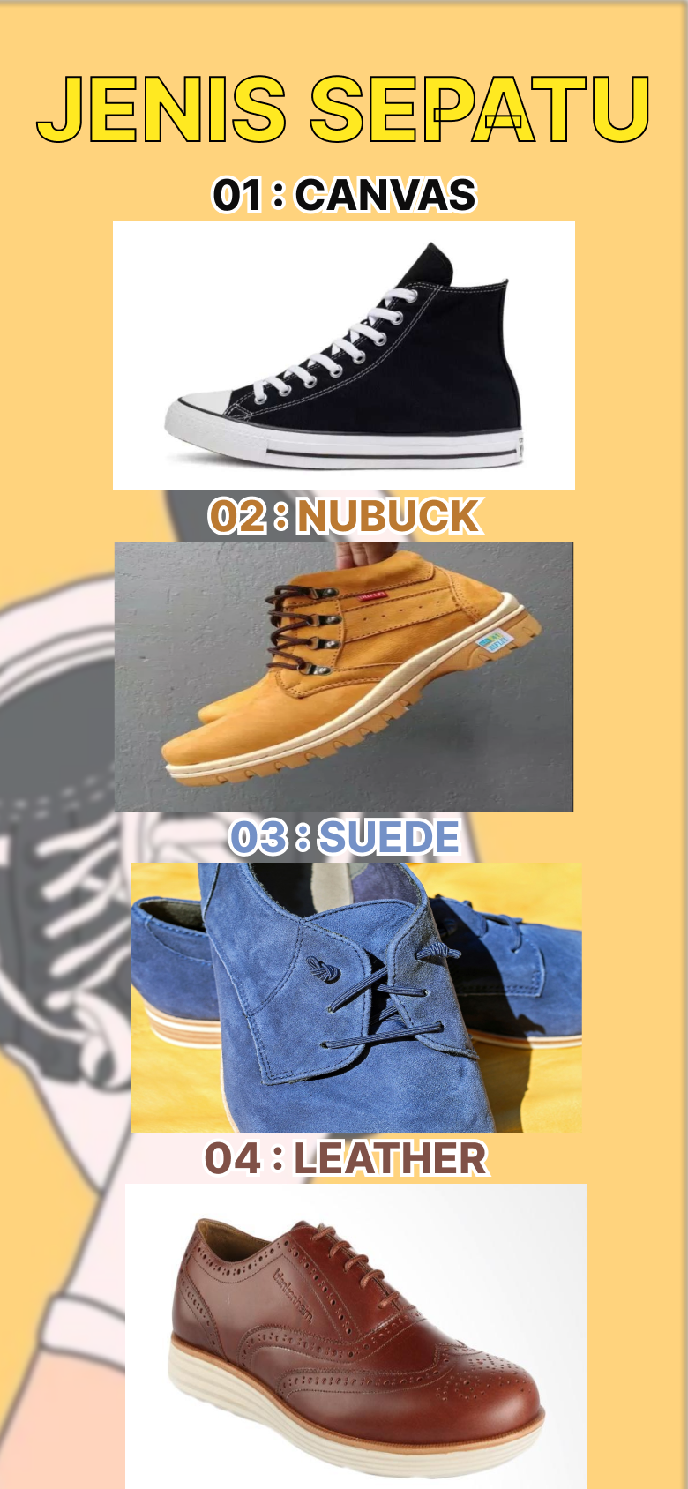
Sketsa Antarmuka

Slide 6
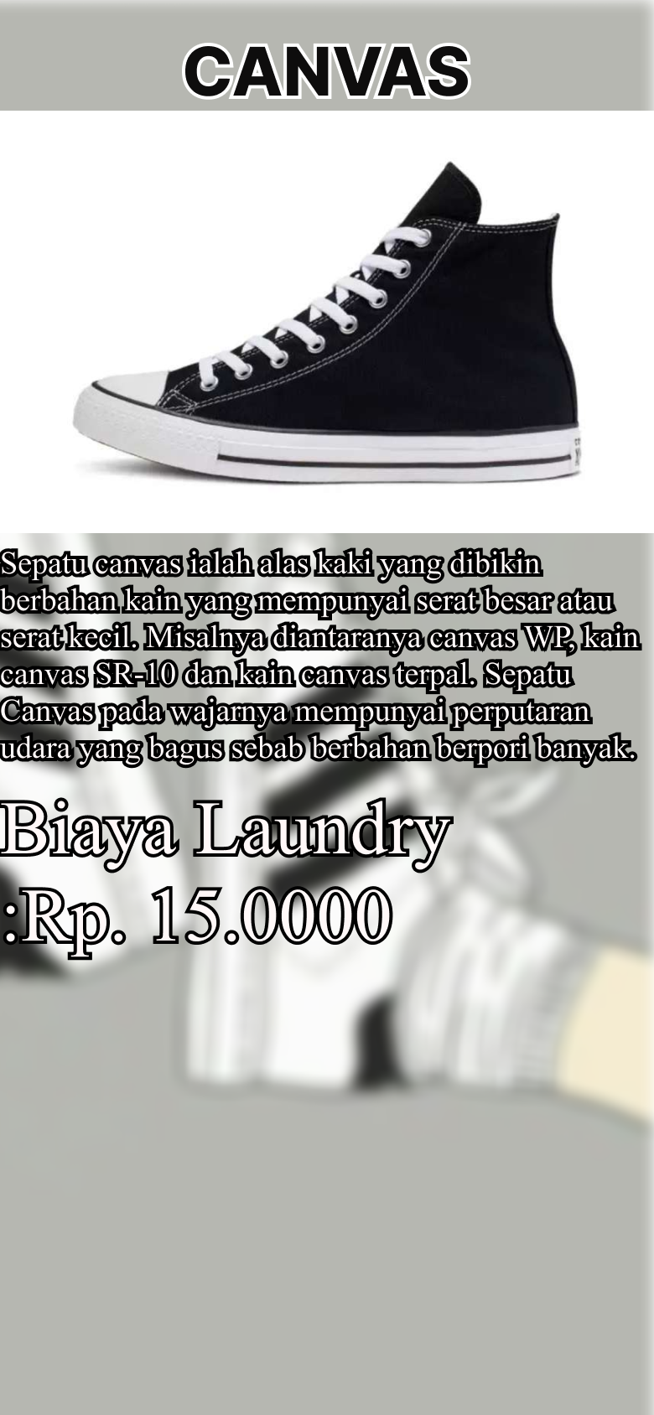
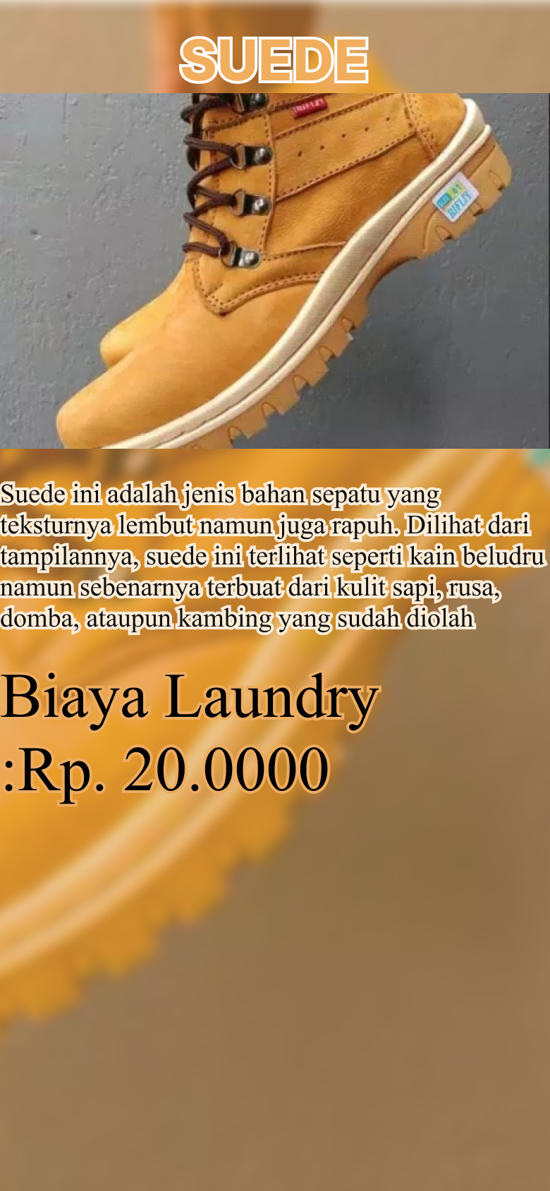
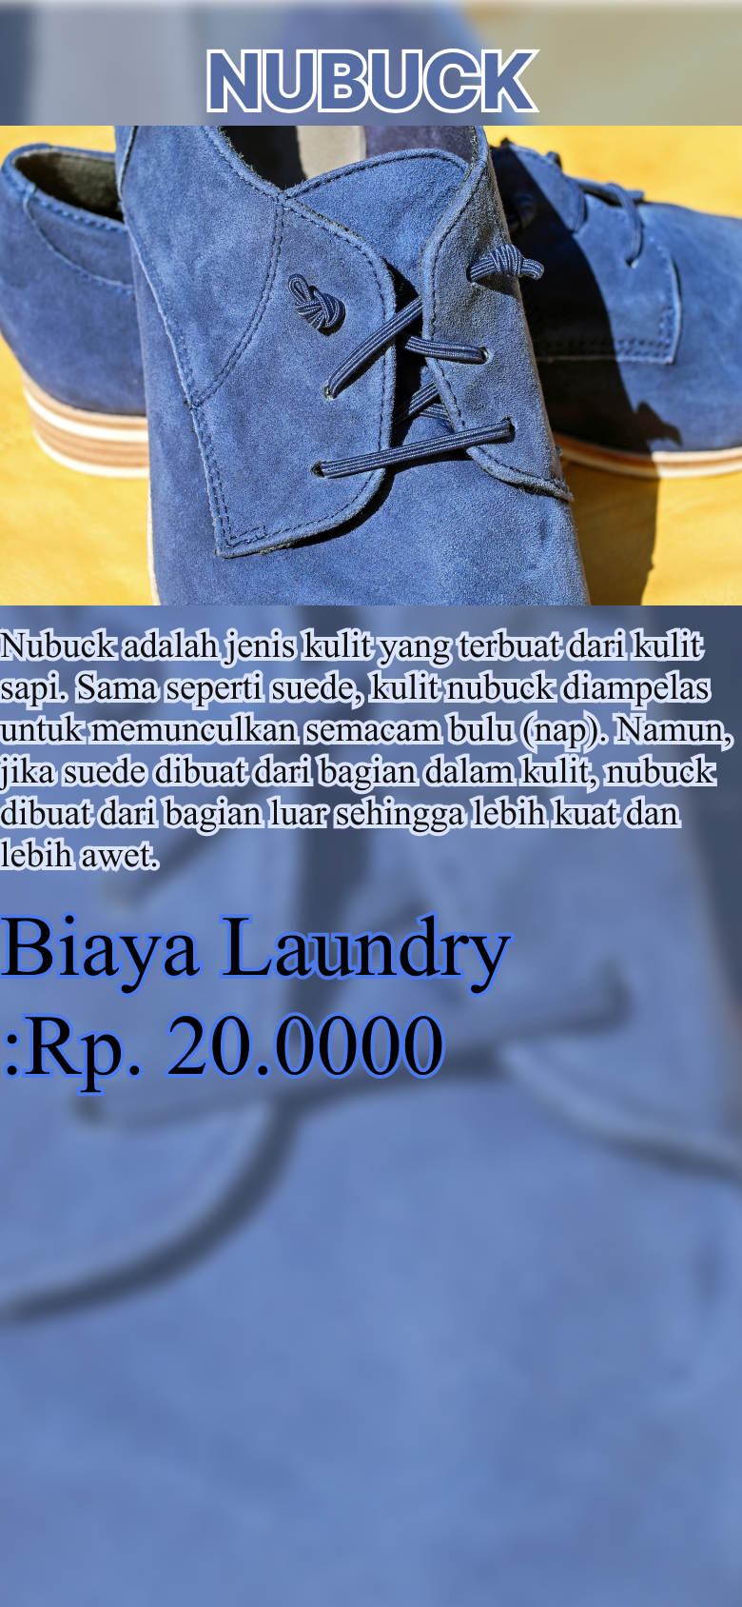
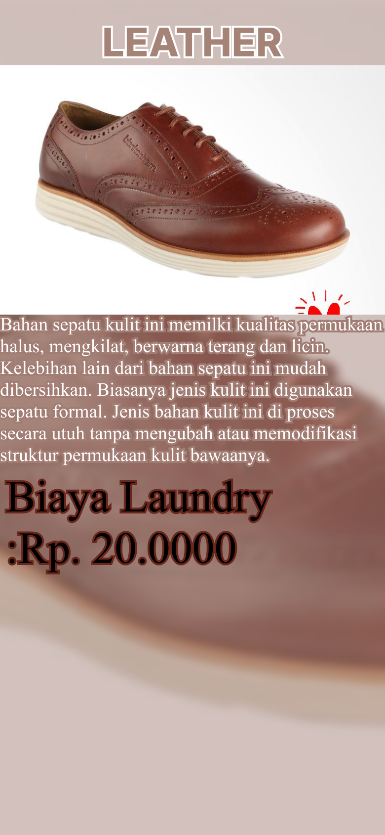
Sketsa Antarmuka

Slide 7
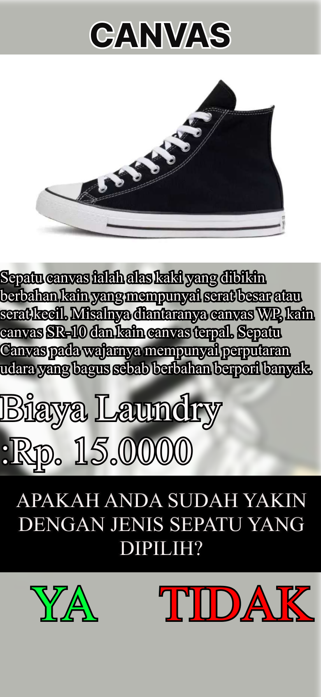
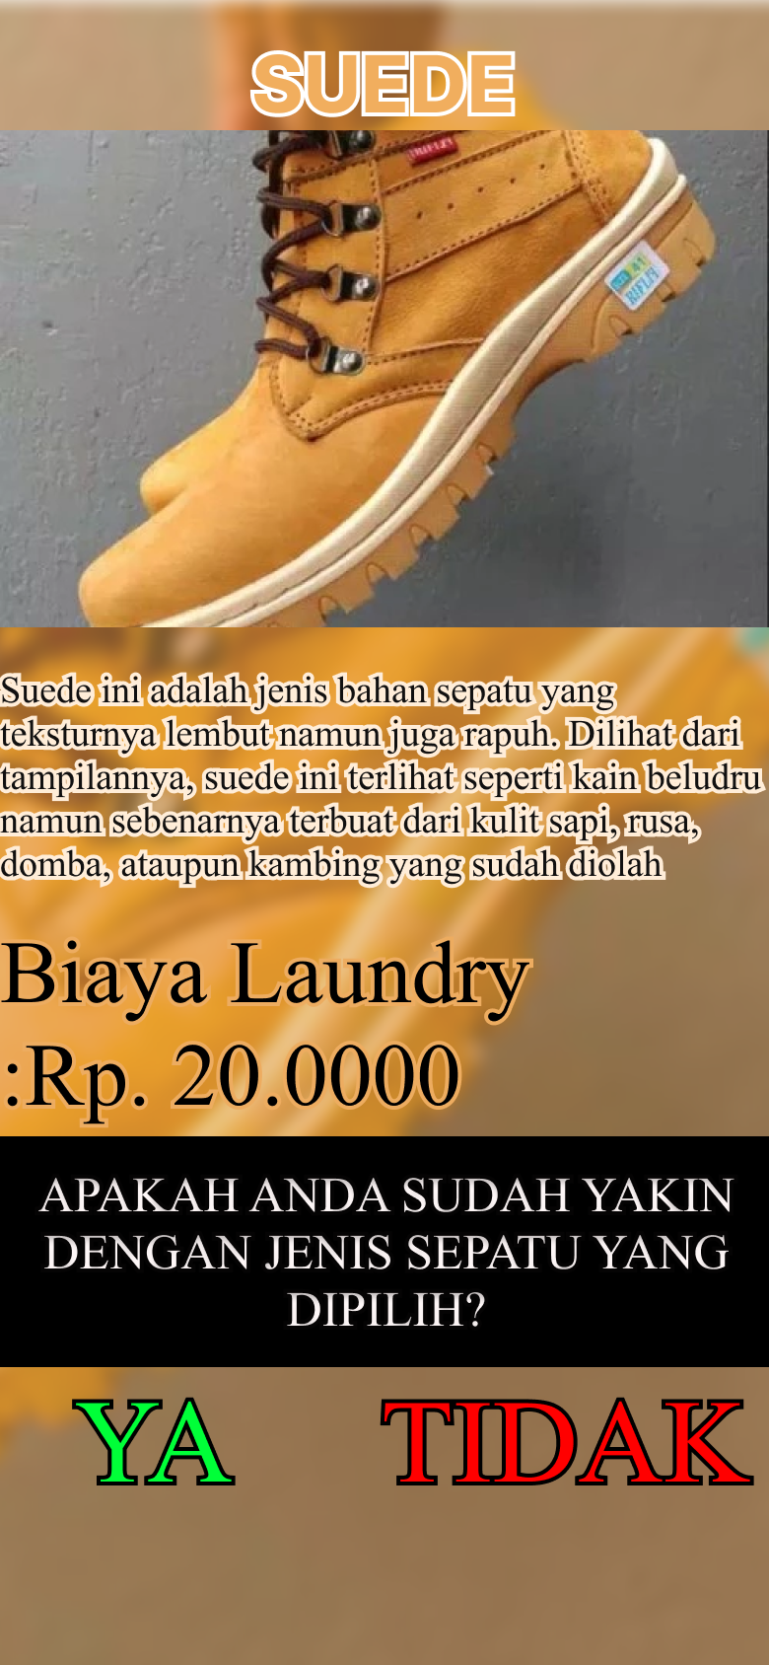
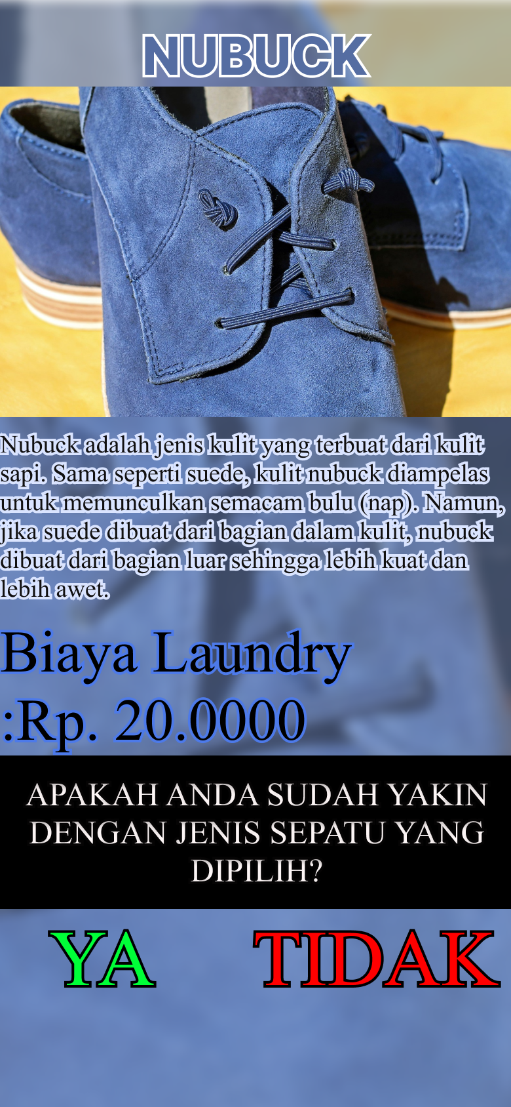
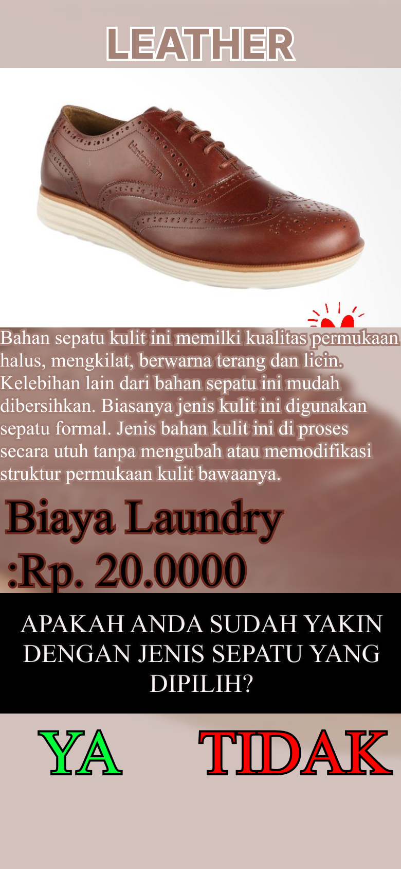
Sketsa Antarmuka

Slide 8

Sketsa Antarmuka

Slide 9
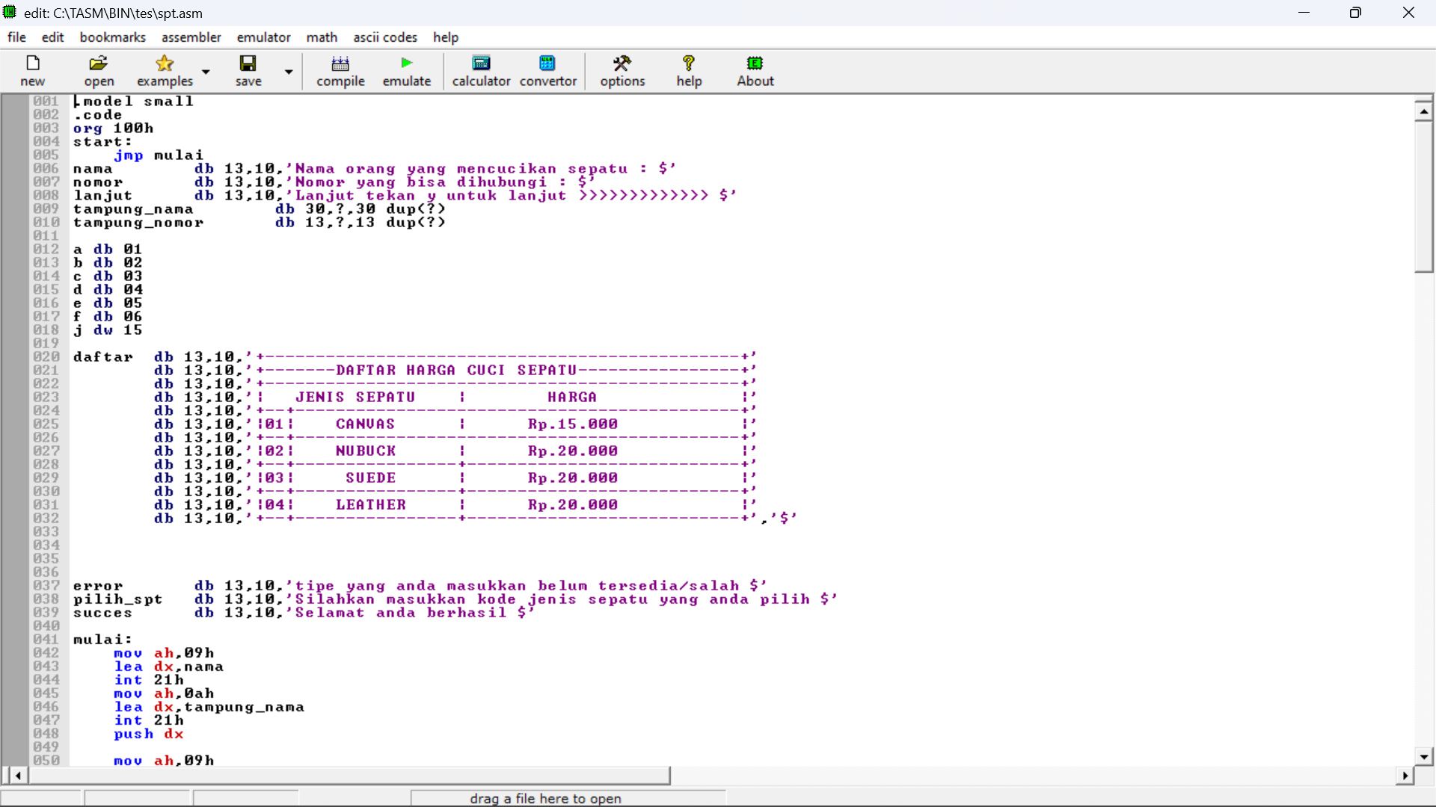
CODING PROGRAM
Coding 1
Pada tahap ini memunculkan menu dan input nama nomor

Slide 10
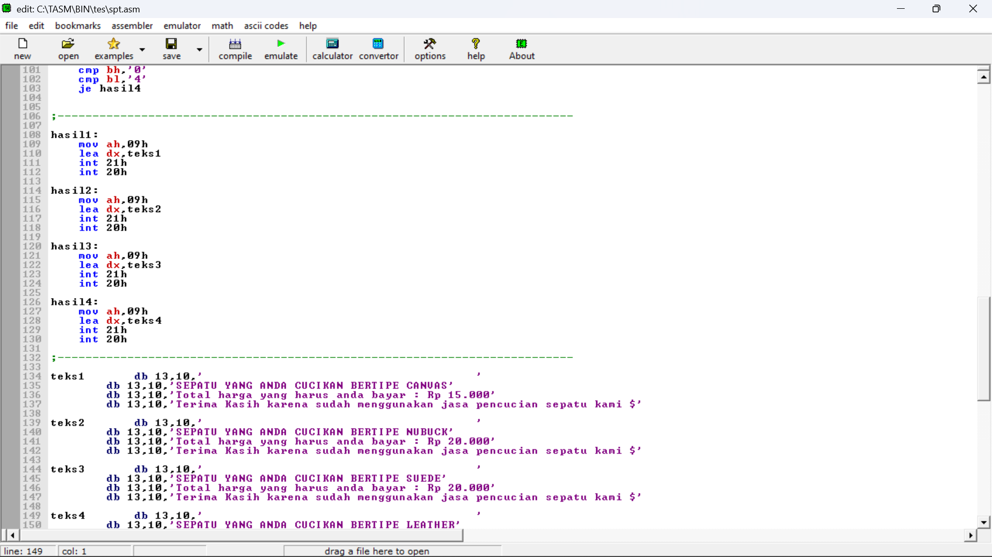
CODING PROGRAM
Coding 2
Pada tahap ini memproses isi program

Slide 11
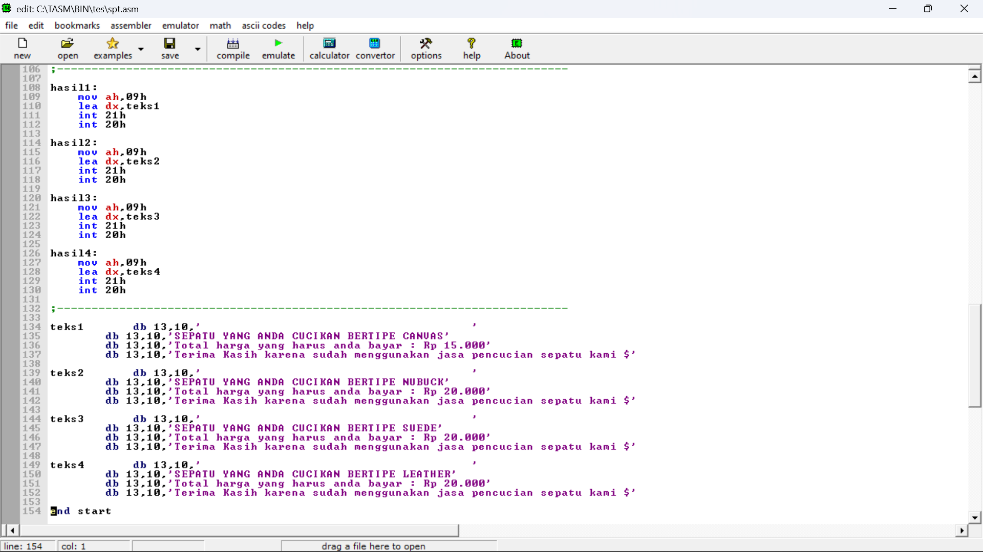
CODING PROGRAM
Coding 3
Pada tahap ini memproses hasil dari program yang dipilih

Slide 12
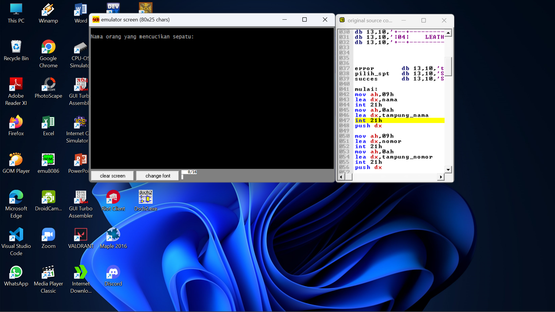
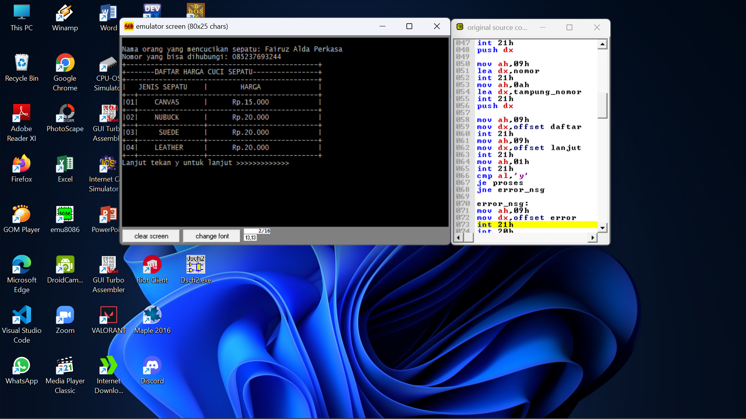
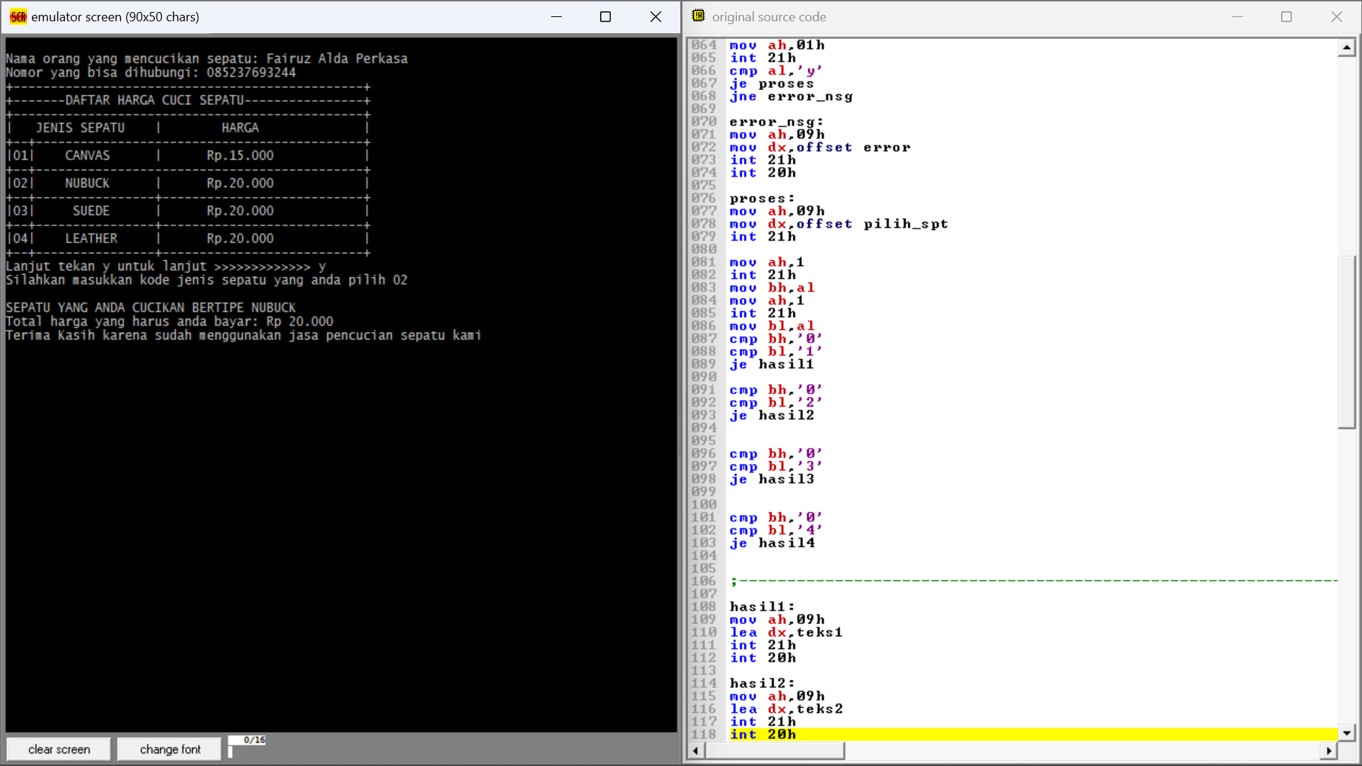

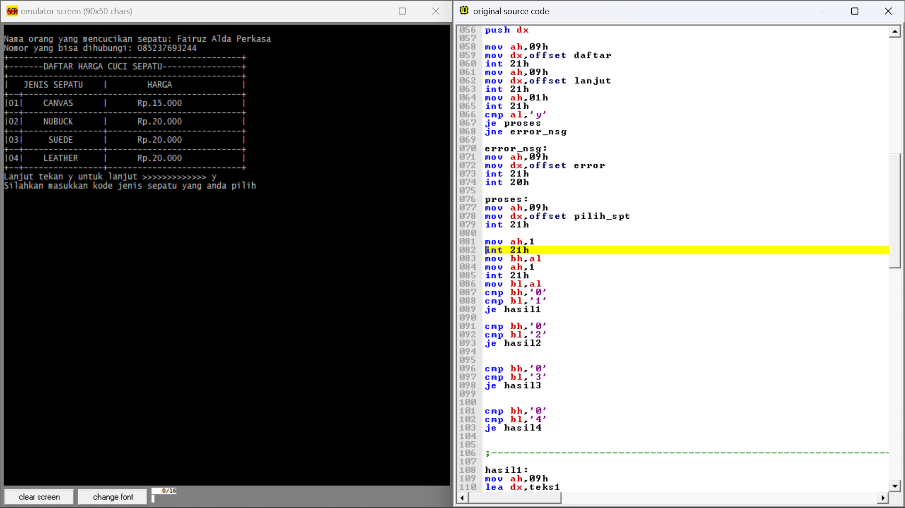

OUTPUT PROGRAM
PHASE 1
PHASE 3
PHASE 5
PHASE 2
PHASE 4

Slide 13
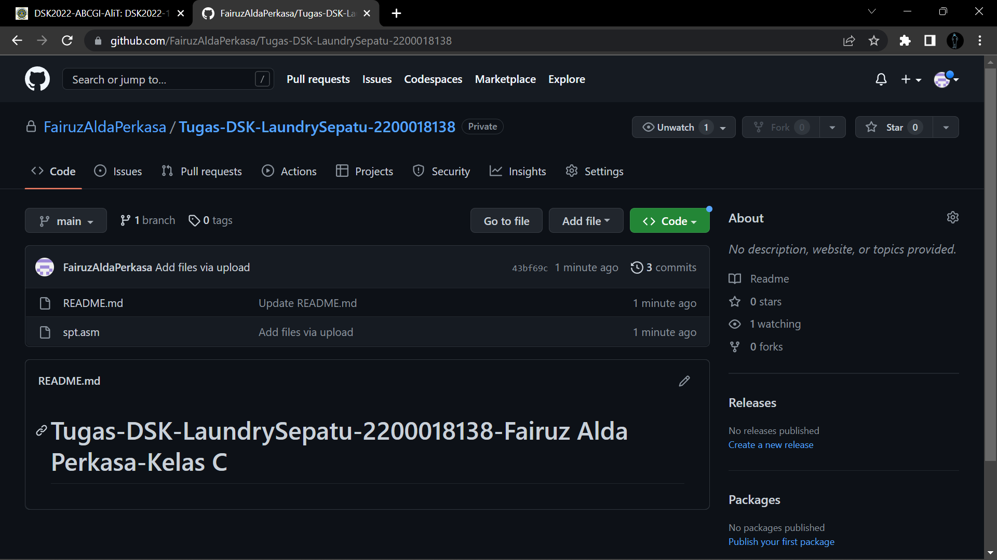
Tampilan Upload Github

Slide 14
SEKIAN DAN TERIMA KASIH

